Slide 1
SPRAWOZDANIE ZA ROK 2021
Mirosław Paczoska

Slide 2
STYCZEŃ
W dniu 7 stycznia 2021 roku w budynku „Wspólna chata” o godzinie 16.00 odbyło się pierwsze, w tym roku spotkanie z dzielnicowym Panem Arturem Socha. Jeśli jesteś świadkiem łamania prawa, nie czujesz się bezpieczny. Przyjdź porozmawiaj- wspólnie można rozwiązać wiele problemów, a przy okazji zobacz piękny zabytkowy obiekt „Wspólna Chata”
Do starostwa powiatowego złożyłem pismo do Strategii Powiatu Kartuskiego. W sprawie ul. Długa, Osiedlowa (projekt chodnika 2022) i Raduńska

Slide 3
LUTY
6 luty zebranie rady sołeckiej
Na budynku „Wspólna Chata” zamontowano czujnik powietrza, otwierając stronę kielpino.eu każdego dnia można odczytać dane- jakie jest nasze powietrze
W sprawie ul. Długa, Osiedlowa (projekt chodnika 2022) i Raduńska
Zawsze w tym miesiącu dostarczałem do Państwa nakazy płatnicze na kolejny rok. Niestety część radnych 28.10.2020r. podjęła uchwałę o zniesieniu inkaso dla sołtysa. Jako radny nie mogę tych dokumentów dostarczyć do domu- przepisy prawa.

Slide 4
MARZEC
Członkowie rady sołeckiej, sołtys, mieszkańcy-rozprowadzają maseczki wśród mieszkańców
Spotkanie robocze na ul. Raduńskiej
Inicjatywa obywatelska mieszkańców ul. Marii Konopnickiej
23.marzec zebranie rady sołeckiej forma on-line

Slide 5
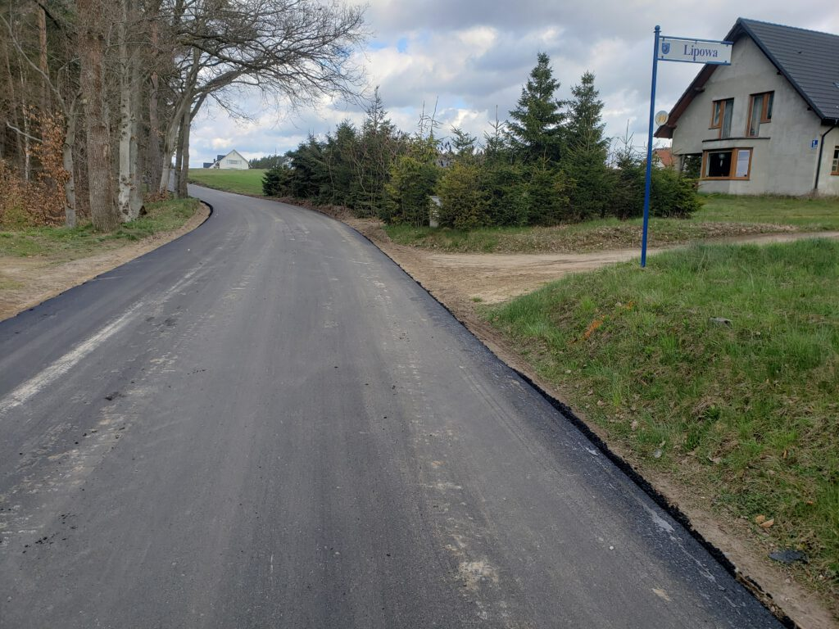
KWIECIEŃ
Zgłosiłem potrzeby mieszkańców do strategii gminy Kartuzy 2040 roku
Interwencja w sprawie funkcjonowania poczty w Kiełpinie- w Gdańsku i Warszawie
Spotkanie z mieszkańcami w sprawie ul. Bema

Slide 6
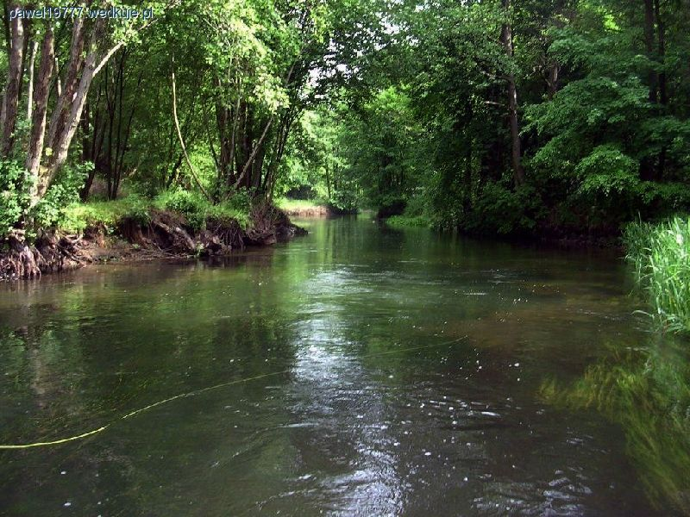
MAJ
Nasadzanie kwiatów przy parkanie na ul. Długiej, podziękowanie dla dla Pani Lewandowskiej za sponsoring
Sprzątanie terenu wokół rzeki Radunia
Utwardzenie odcinaka 450m ul .Raduńskiej dywanikiem asfaltowym I etap

Slide 7
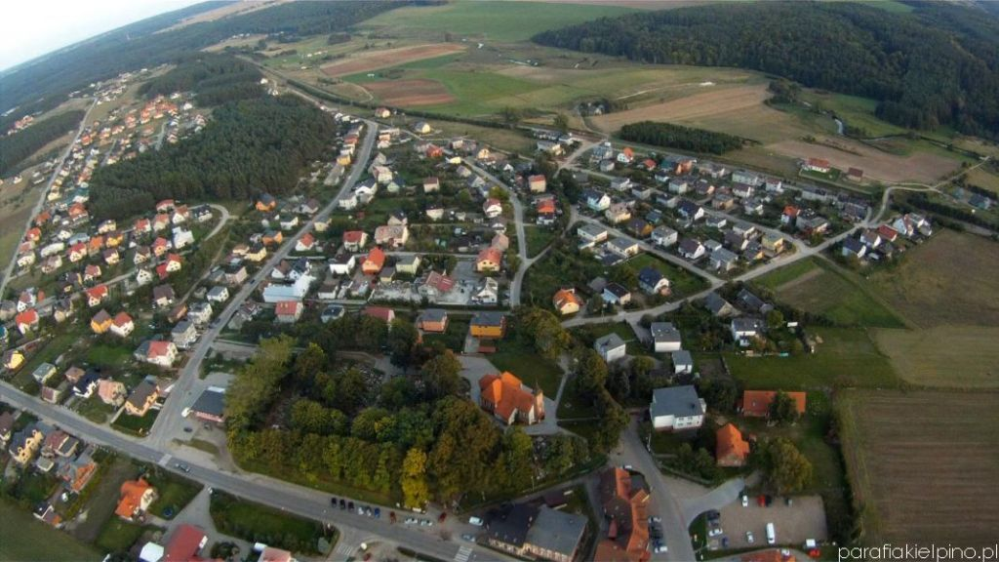
CZERWIEC
3 czerwca obchodziliśmy rocznicę – urodziny 100-lat Małgorzaty Blok
Braliśmy udział w Konkursie „Piękna Wieś” etap gminny zajęliśmy II miejsce
Interwencje w sprawie braku wody na ul. Starowiejskiej
13 czerwiec warsztaty artystyczne i animacje sportowe

Slide 8
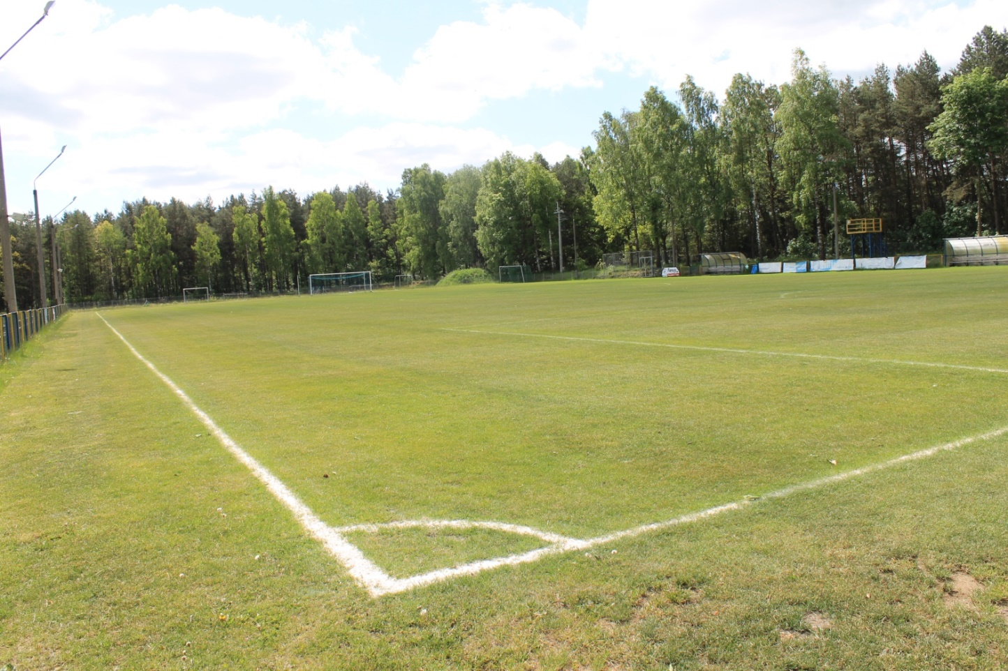
LIPIEC
Naprawa ławek na stadionie przez firmę meble Brzeski

Slide 9
SIERPIEŃ
Zebranie rady sołeckiej

Slide 10
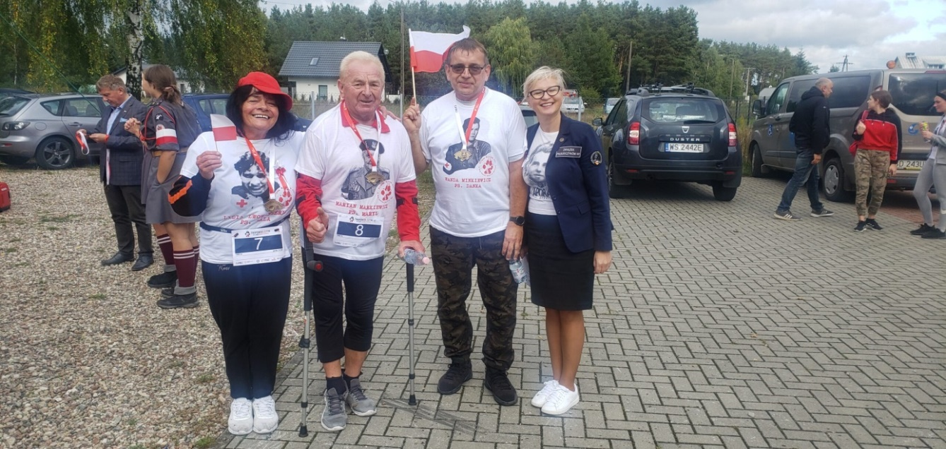
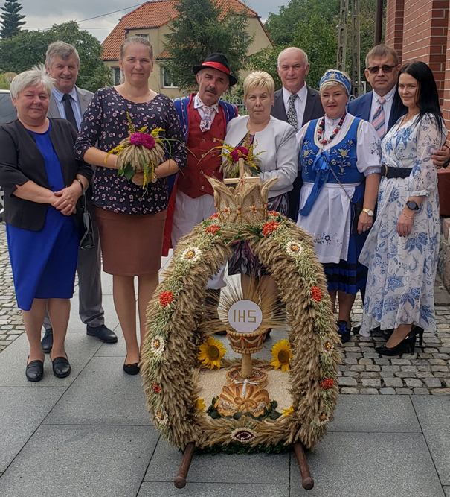
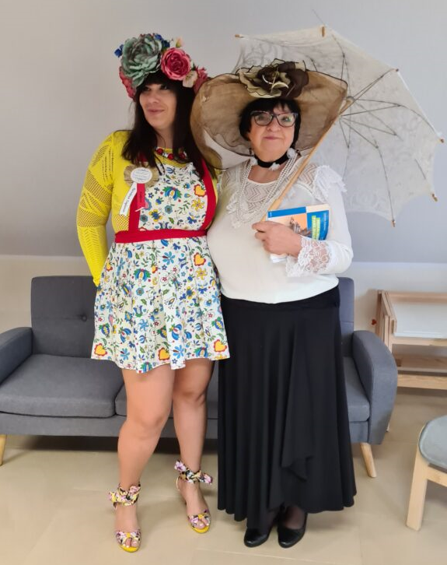
WRZESIEŃ
Narodowe Czytanie
Pierwsze w historii dożynki parafialne 12 września 2021 roku
W dniu 18 września 2021 roku odbył się V Bieg Żelaznego- Kartuskiego Biegu Pamięci Żołnierzy Wyklętych- Tropem Wilczym organizatorzy: Związek Piłsudczyków RP Okręg Kaszubsko- Pomorski, sołectwo Kiełpino, Harcerze, Przedszkole „Aniołek” dziękują wszystkim instytucjom , sponsorom, mieszkańcom za pomoc oraz udział w sportowo- patriotycznej uroczystości. Zaproszonych gości obecny był Pan Piotr Karczewski doradca prezydenta RP, oto kilka zdjęć z wydarzenia. Nasza miejscowość sportem stoi, również byłem uczestnikiem biegu.
20 września zebranie wiejskie w sprawie funduszu sołeckiego. Inwestycje do realizacji na 2022

Slide 11
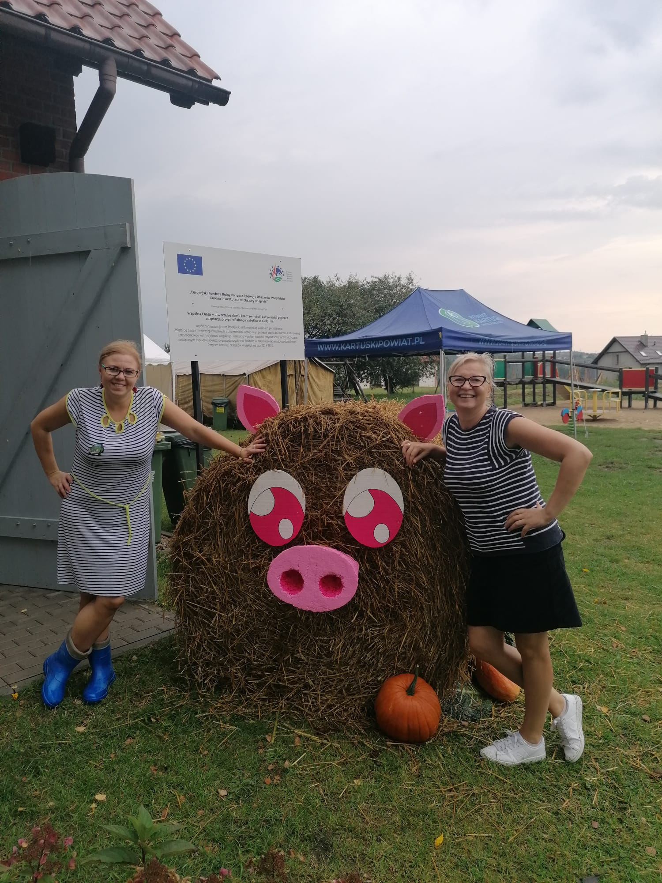
Wsparcie działalności Stowarzyszenia Kręgu Arasmusa – 5000,00zł
Utwardzenie płytami Yombo ul. Marii Konopnickiej 15000,00 zł
Ławki na ul. Długiej 3 sztuki- 2600,00 zł
Ogrodzenie placu zabaw 10000,00zł
Utwardzenie płytami Yombo ul. Wrzosowa 15000,00zł
Utwardzenie płytami Yombo ul. Leśna 12424,50zl

Slide 12
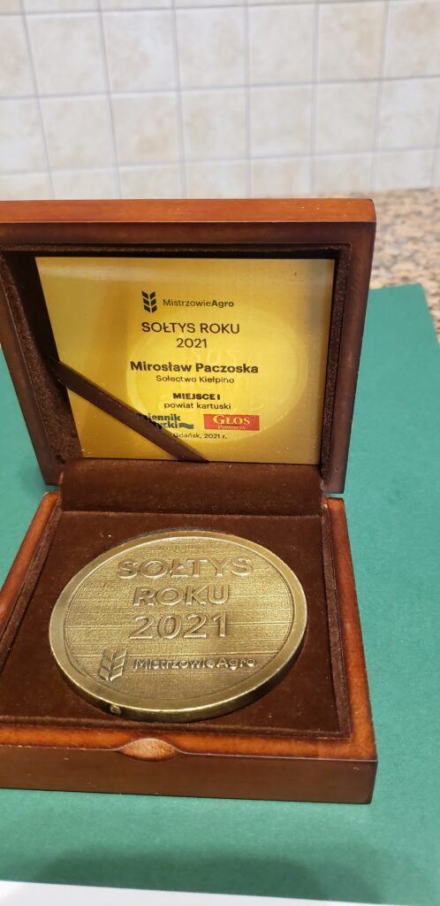
PAŹDZIERNIK
Plebiscyt Dziennika Bałtyckiego
Dziękuje wszystkim, że oddaliście na mnie głos Konkursie Plebiscytowego pod nazwą „Mistrzowie Agro 2021”. W kategorii sołtys roku. Za nami pierwszy etap konkursu, zostałem wybrany spośród 36 kandydatów z powiatu kartuskiego, otrzymałem od Państwa 357 głosów. Na poziomie wojewódzkim 5 lokata- super

Slide 13
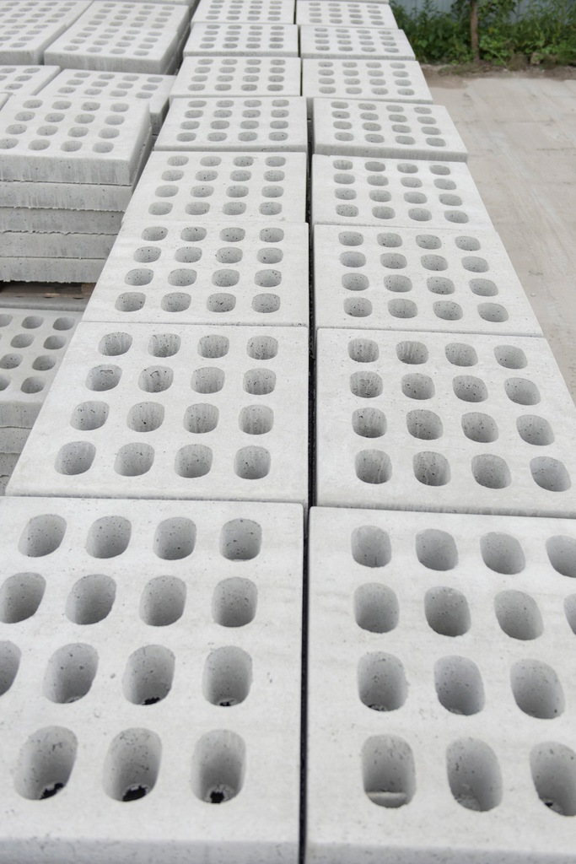
Infrastruktura drogowa
Utwardzenie płytami Yoombo ul. Starowiejska od Leszna
Utwardzenie płytami Yoombo- ul. Cukiernicza
Utwardzenie płytami Yoombo- ul. Leśna, od ul Osiedlowej, kontynuacja z funduszu sołeckiego w 2022
Utwardzenie płytami Yoombo- ul. Urocza, mieszkańcy dokończyli II etap w grudniu
Poprawa wyjazdu na ul. Szkolnej – obok Centrum ogrodniczego

Slide 14
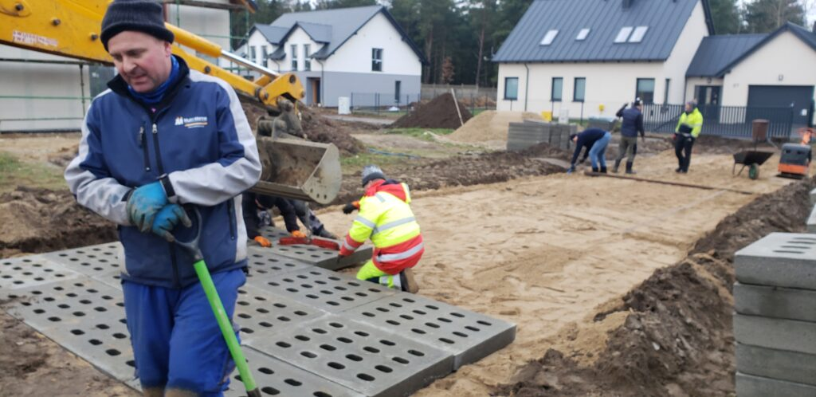
Utwardzenie płytami Yoombo- ul. Marii Konopnickiej kontynuacja z funduszu sołeckiego w 2022
Utwardzenie płytami Yoombo- ul. Leśna, od ul Osiedlowej, kontynuacja z funduszu sołeckiego w 2022
Postawienie znaków ulicowskazów, w tym miejscu pragnę podziękować Pani Lucynie U. która wielokrotnie zgłaszała uwagi , w sprawie braku znaków informacyjnych do Urzędu Gminy w Kartuzach, nowe znaki ul. Słonecznej, ul. Sikorskiego, ul J. Hallera, ul. Ks Arasmusa . Dzięki Państwa uwagom , bezpiecznie może dojechać karetka pogotowia, a nawet kurier.Poprawa wyjazdu na ul. Szkolnej – obok Centrum ogrodniczego

Slide 15
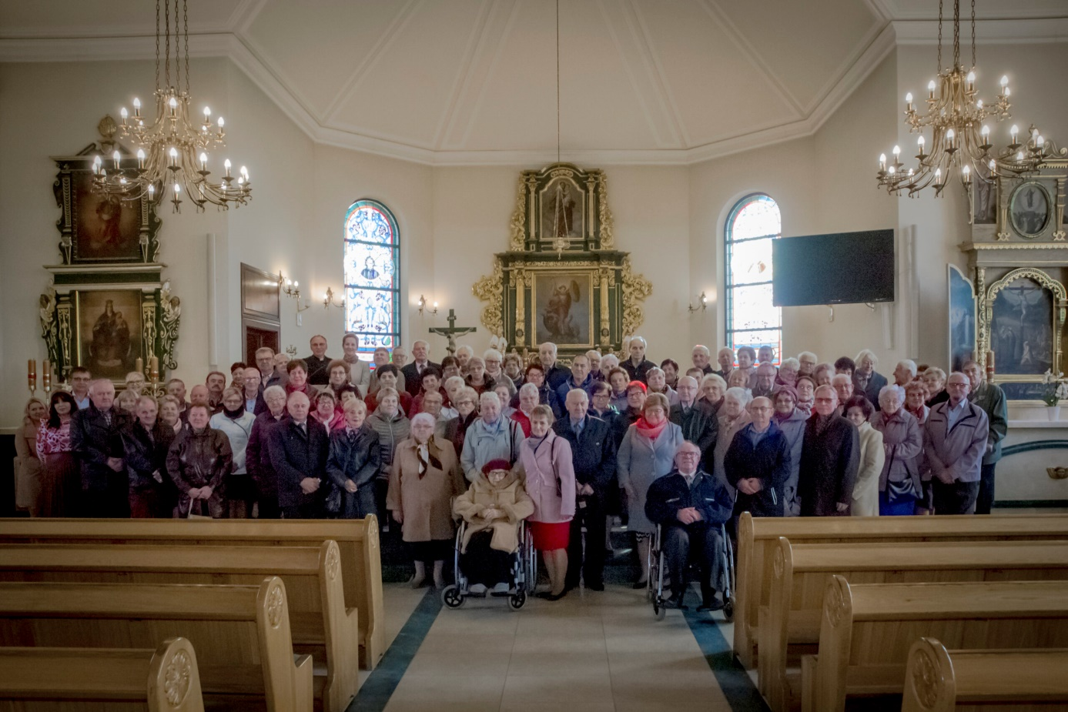
20 października Bal Seniora impreza integracyjna dla mieszkańców tradycyjnie w gospodarstwie „U Rychertów”

Slide 16
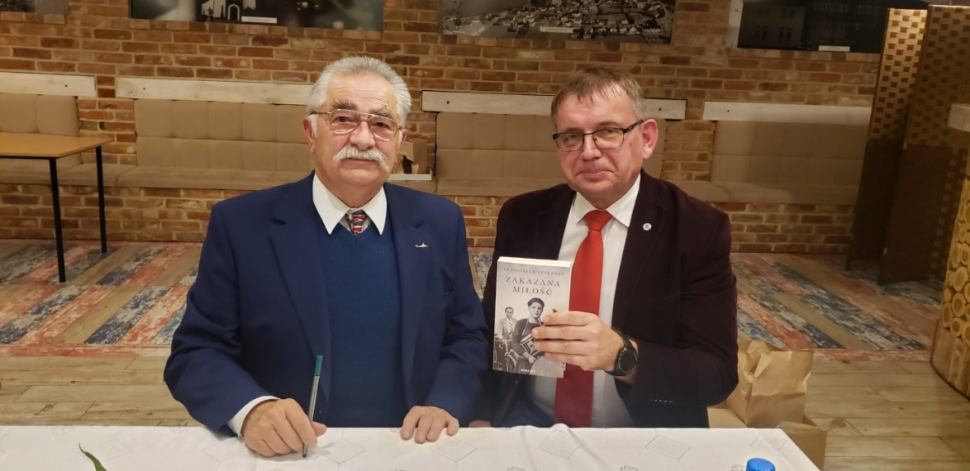
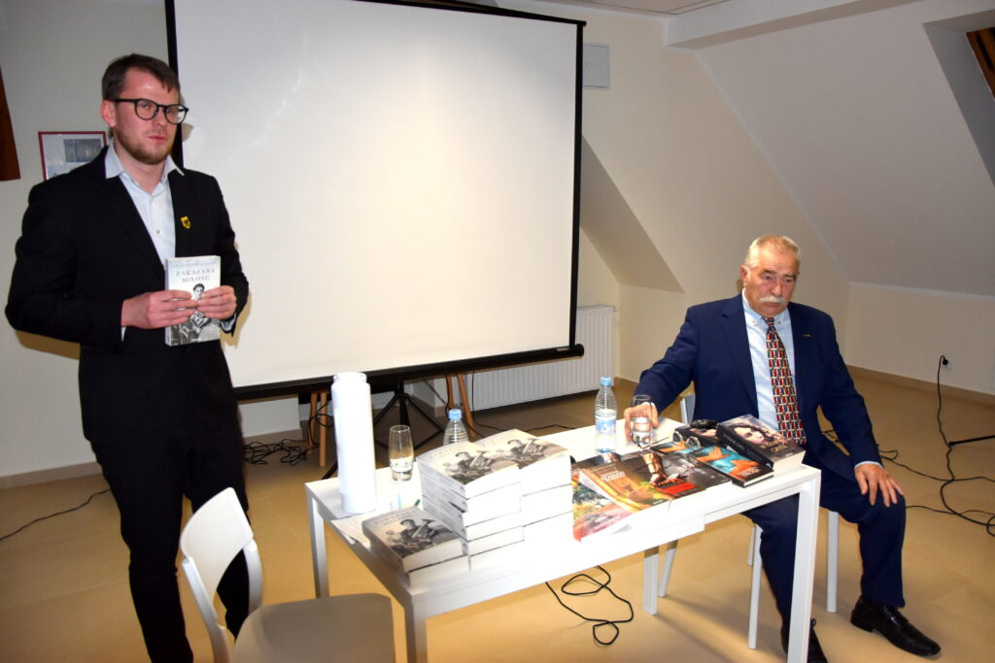
LISTOPAD
Spotkanie autorskie z Franciszkiem Szczęsnym
Zespół Regionalny „Kaszuby” w Kiełpinie
17 listopad zebranie rady sołeckiej
Spotkanie z mieszkańcami w sprawie ul. Leśnej
Głosowanie Mistrzowie Agro na sołtysa roku etap wojewódzki – bardzo wynik 5 miejsce

Slide 17
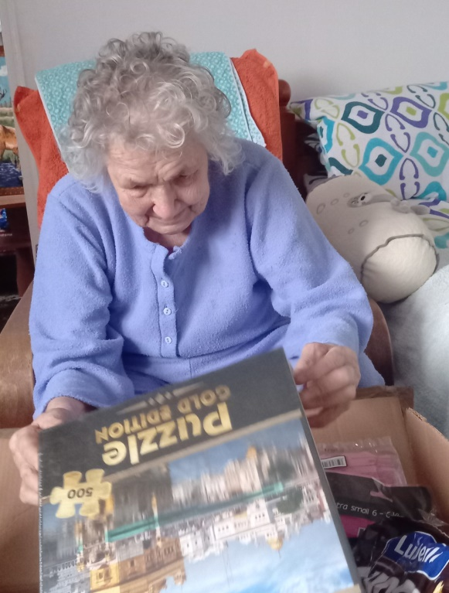
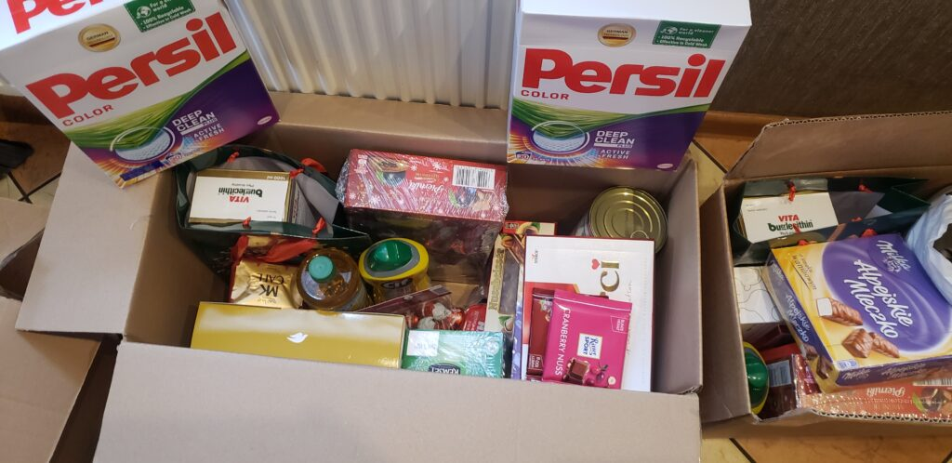
GRUDZIEŃ
Budowa kolejnego odcinka chodnika ul. Długa.(450m) Otwarcie ul. Starowiejskiej. Wylanie nowego dywanika na ul. Kartuskiej – Leszno. Wycinka drzew na stadionie oraz na ul. Szkolnej
Wydanie kolejnej książki o mieszkańcach Kiełpina- autor Franciszek Szczęsny „Zakazana miłość
Zawody Mikołajkowe w podnoszeniu ciężarów
Paczka św. Michała oraz paczka świąteczna dla dwóch rodzin- pracujemy i wspieramy potrzebujących. W tym miejscu dziękuję członkom rady sołeckiej oraz sponsorom- za prawdziwy dar serca
Gmina Kartuzy otrzymała dofinasowanie na przebudowę przejścia na ul. Szkolnej( termin 2022)

Slide 18
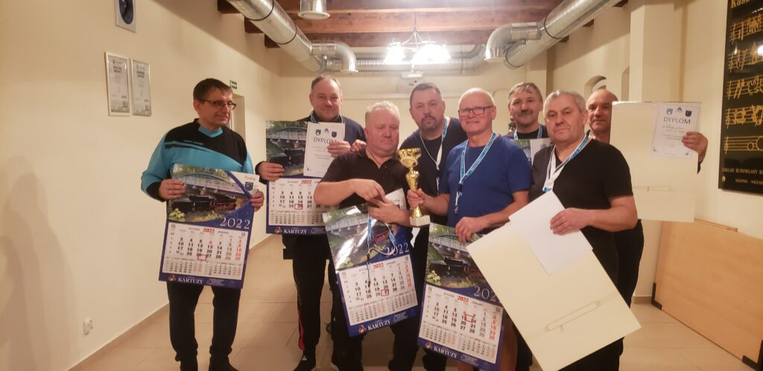
Turniej Tenisa stołowego kategoria oldbojówWydanie kolejnej książki o mieszkańcach Kiełpina- autor Franciszek Szczęsny „Zakazana miłość
15 grudnia uchwalenie budżetu gminy Kartuzy- inwestycje do realizacji 2022
Przebudowa ul. Leśnej 70 tyś, przebudowa ul. Szkolnej 555tyś,Przebudowa ul. Uroczej i Pięknej kwota 100 tyś,. Przebudowa ul. Orzeszkowej 200 tyś,Kiełpino- trasa rowerowa 130 tyś, utwardzenie ul. Bema 20 tyś, rozbudowa sieci kanalizacji sanitarnej- 30tyś- dokumentacja
17 grudzień spotkanie świąteczne rady sołeckiej
Kiełpino, Kartuzy. 2,6 mln zł na nowe place zabaw
Burmistrz Kartuz podpisał już umowę na realizację zadania pn. Budowa placu zabaw i budowa wiaty przy budynku Szkoły Podstawowej w Kiełpinie oraz Budowa placu zabaw i budowa wiaty przy Szkole Podstawowej Nr 5 w Kartuzach.

Slide 19
Dziękuję

